Slide 1
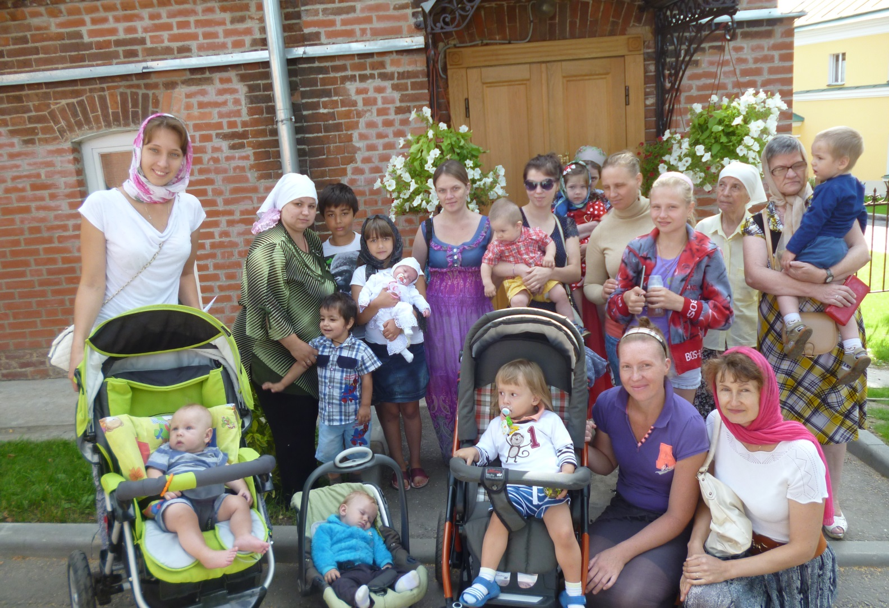
Практическая помощь кризисным беременным как важный элемент профилактики абортов

Slide 2
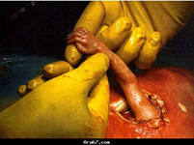
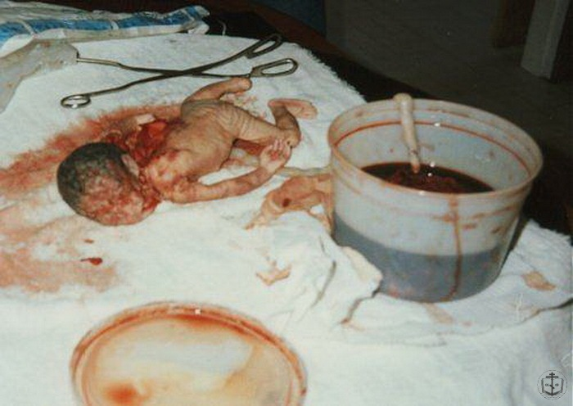
Актуальность проблемы
Россия на сегодняшний день занимает первое место в мире по уровню абортов на душу населения.
Аборт несет в себе серьезные физиологические, психологические и духовные последствия для женщины, для ребенка же – это смерть. По сути, Россия – единственная страна мира, где до недавнего времени количество абортов превышало количество рождений. Многие женщины решаются на аборт, попав в трудную жизненную ситуацию.
Кроме того, Россия на сегодняшний день занимает:
Одно из первых мест по уровню разводов – количество распадающихся семей в России почти в 2 раза выше, чем в странах Западной Европы. По оценкам российских экспертов, от 60 до 70% браков распадаются.
30% детей рождены вне брака - С 1989 г. доля внебрачных детей более чем удвоилась – с 14 до 30%. При этом у матерей до 20 лет она еще выше – 45%.

Slide 3
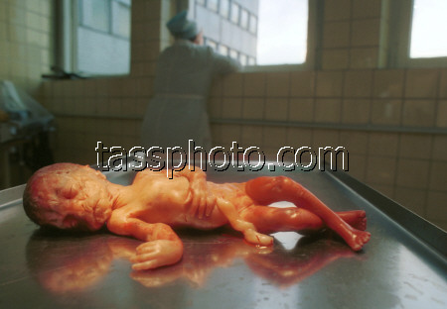
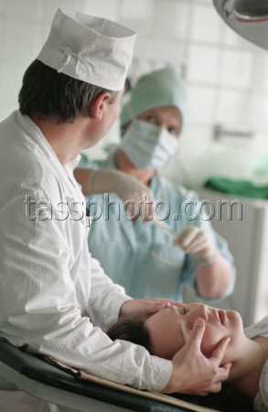
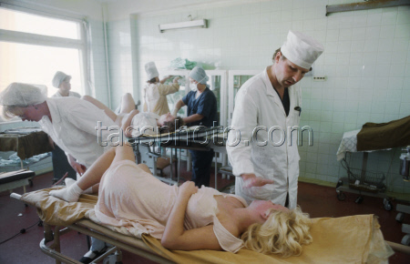

Slide 4
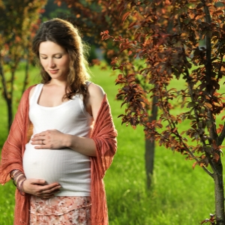
В связи с этим существует острая социальная потребность в комплексной адресной поддержке беременных женщин и их семей, находящихся в трудной жизненной ситуации и стоящих в связи с этим перед выбором сохранения или прерывания беременности, а также отказа от новорожденного.
Необходимы активизация и объединение усилий не только государства, но и Церкви, общественных организаций и простых неравнодушных людей для изменения ситуации в лучшую сторону.

Slide 5

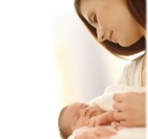
Основные целевые группы
Кризисные беременные - это беременные женщины, стоящие на грани совершения аборта;
Одинокие матери с детьми, то есть женщины, попавшие в тяжелую жизненную ситуацию (отсутствие поддержки со стороны отца ребенка и родственников, материальная необеспеченность, депрессия и т.п.);
Многодетные семьи и многодетные матери - одиночки, находящиеся в крайне стесненном материальном положении.

Slide 6

Основные направления и виды помощи кризисным беременным и молодым матерям
Духовная помощь, а также организация молебнов для беременных, молебнов о даровании детей, семейном благополучии, покаянных молебнов.
Просветительская , лекционная деятельность и информационная поддержка.
Организация школы или курсов для
беременных, занятий по грудному
вскармливанию.
Консультационная помощь (оказание
юридической, психологической и
социальной помощи).
Организация материально-вещевой и продуктовой помощи.
Организация приюта временного пребывания.

Slide 7
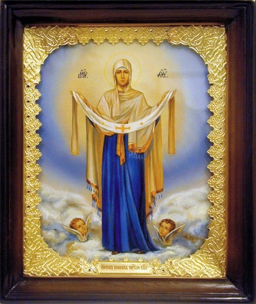
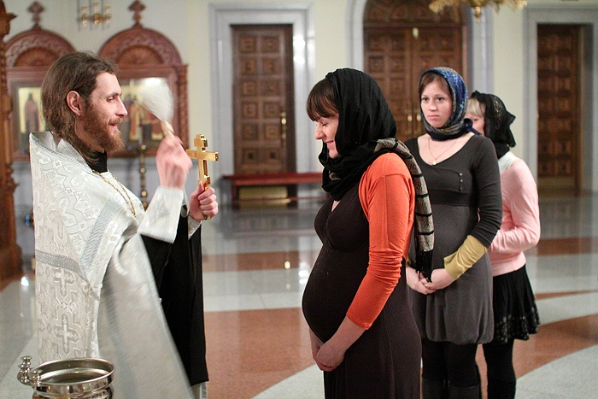

Организация молебнов для беременных, молебнов о даровании детей и духовная помощь
Для организации необходимы:
Храм, священник
Икона Божией Матери «Помощница в родах», «Феодоровская»/ Икона Преп. Симеона Мироточивого /икона «Пояс Пресвятой Богородицы».
Текст молебнов

Slide 8



Просветительская и информационная поддержка
Данный вид помощи подразумевает создание стендов с просветительскими материалами об аборте, о радости материнства и их распространение в медицинских, образовательных, общественных учреждениях.
Проведение акций, митингов, автопробегов с целью привлечения общественного внимания к проблеме абортов.

Slide 9
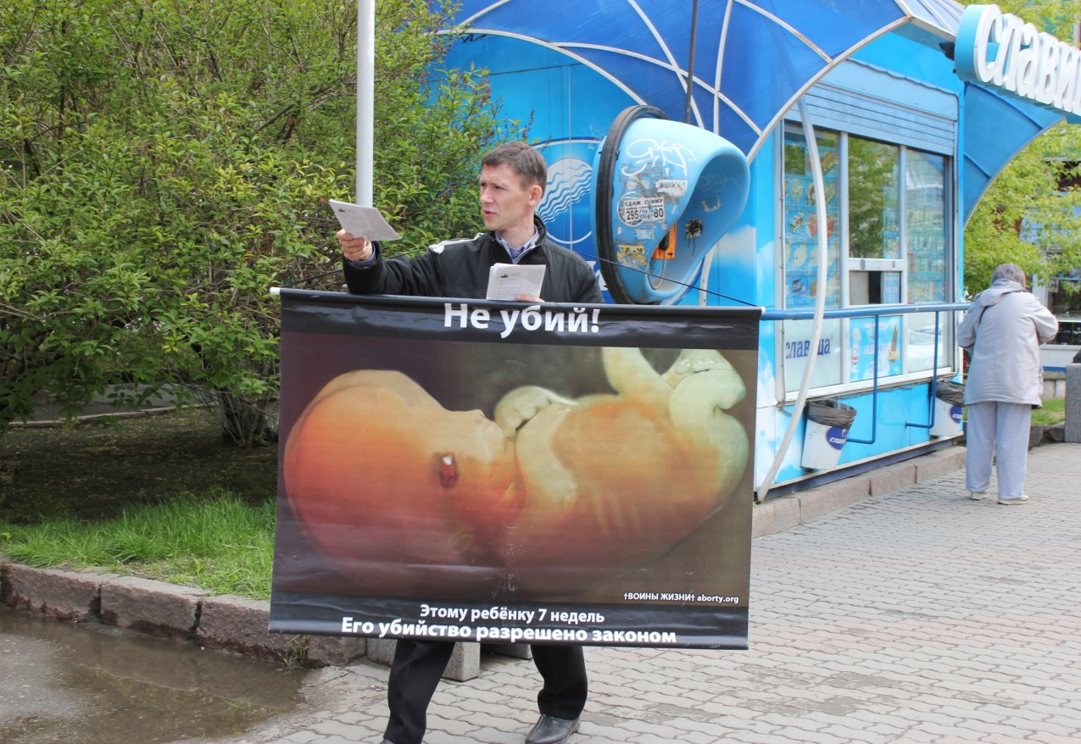
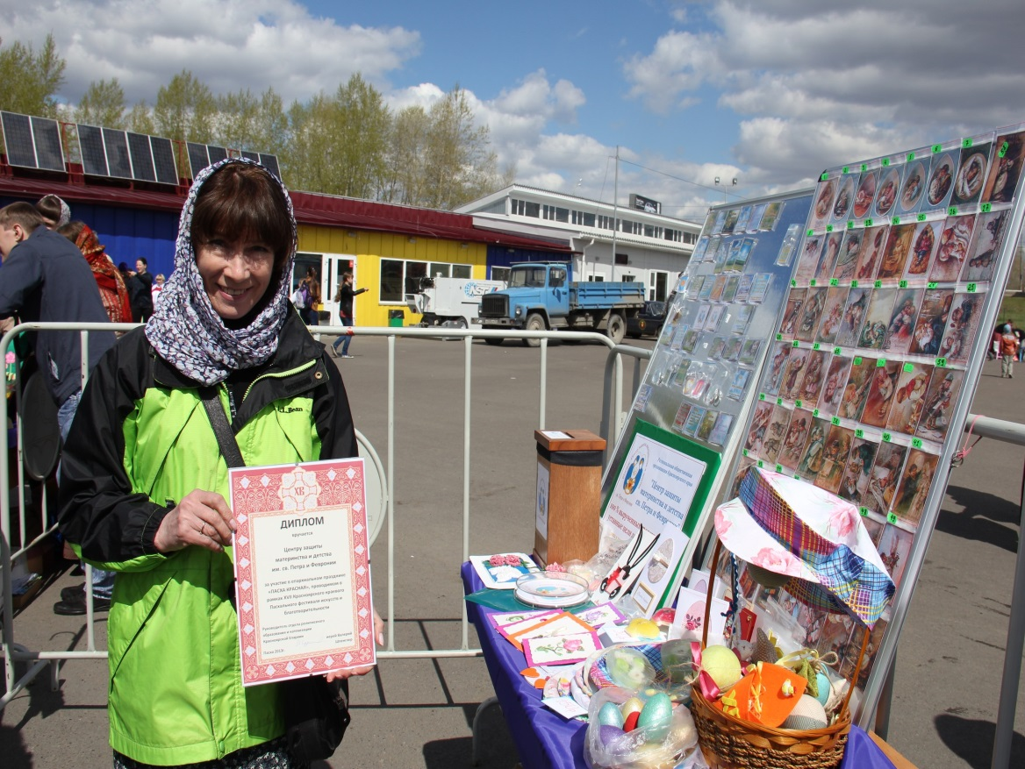
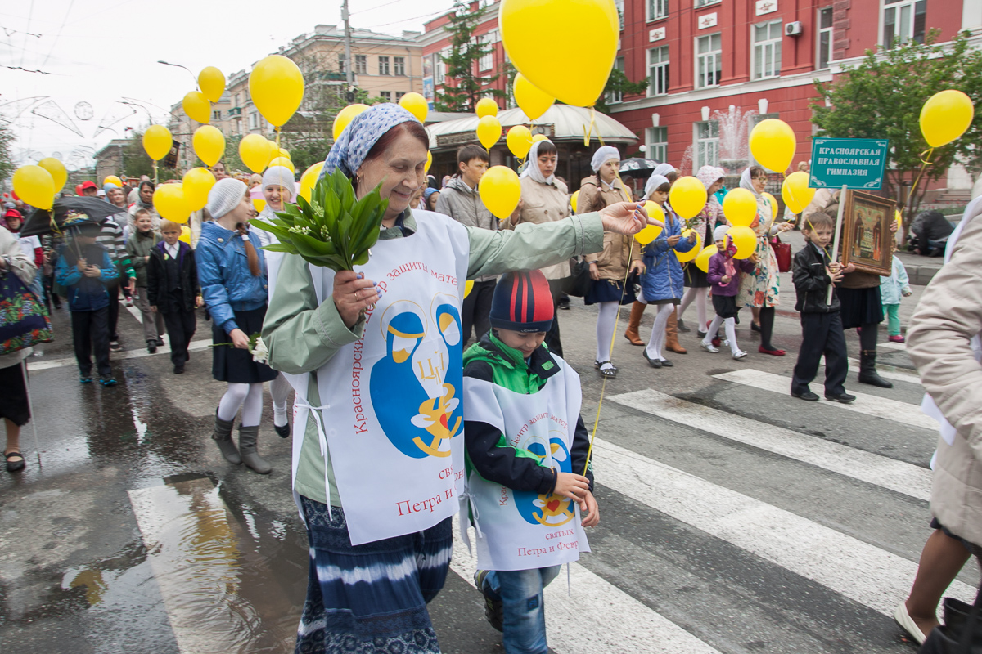
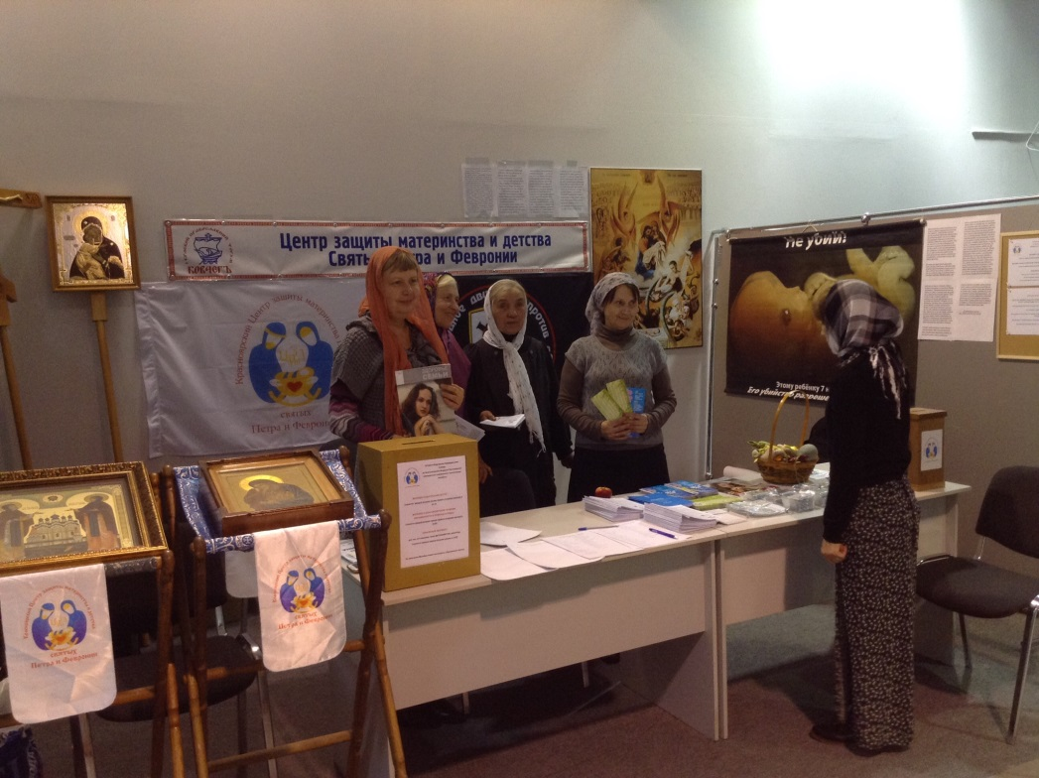

Slide 10
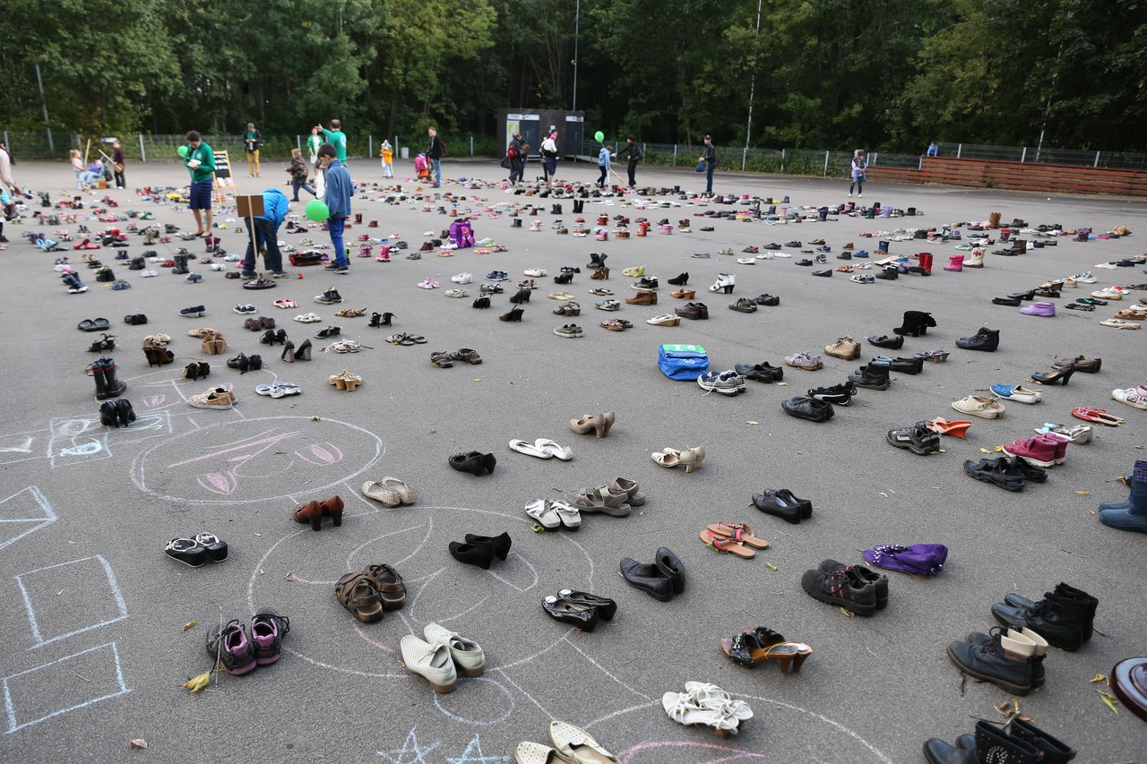
Акция «Они могли бы пойти в школу»:
Более 40 городов России и бывшего СНГ (Москва, Санкт-Петербург, Нижний Новгород, Магадан, Омск, Владивосток, Донецк, Казань, Тула, Тюмень и многие другие)
На городских площадях выставили инсталляции из детской обуви — символ убитых в утробе детей. В зависимости от статистики ежедневно совершаемых абортов по конкретному городу, количество пар обуви варьировалось в среднем от 50 до 100 пар.
В столичном парке Сокольники выставили около 1700 пар обуви — именно столько, согласно официальной статистике, совершается абортов по всей стране каждые сутки. По замыслу организаторов, выставленная в публичных местах обувь, призвана визуализировать сухую статистику абортов.

Slide 11
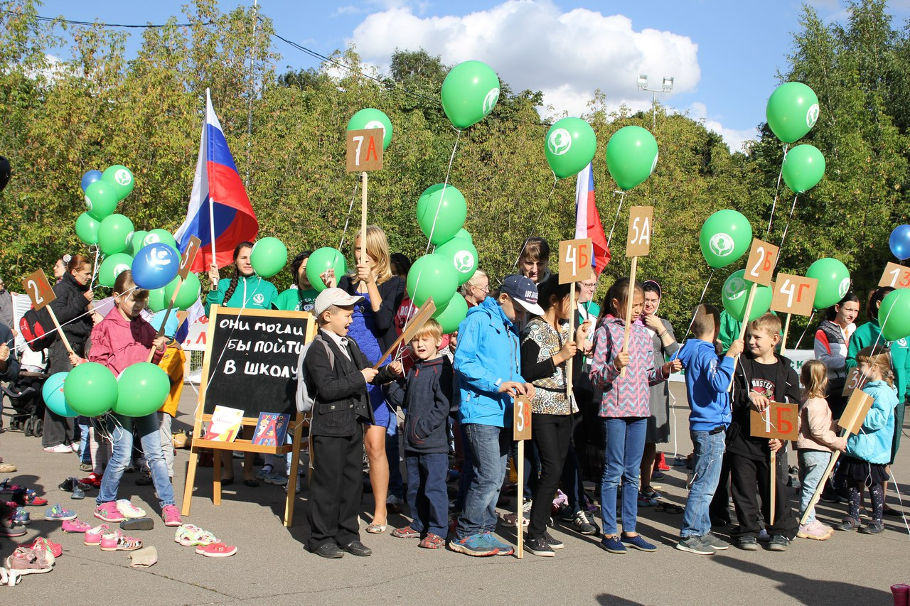
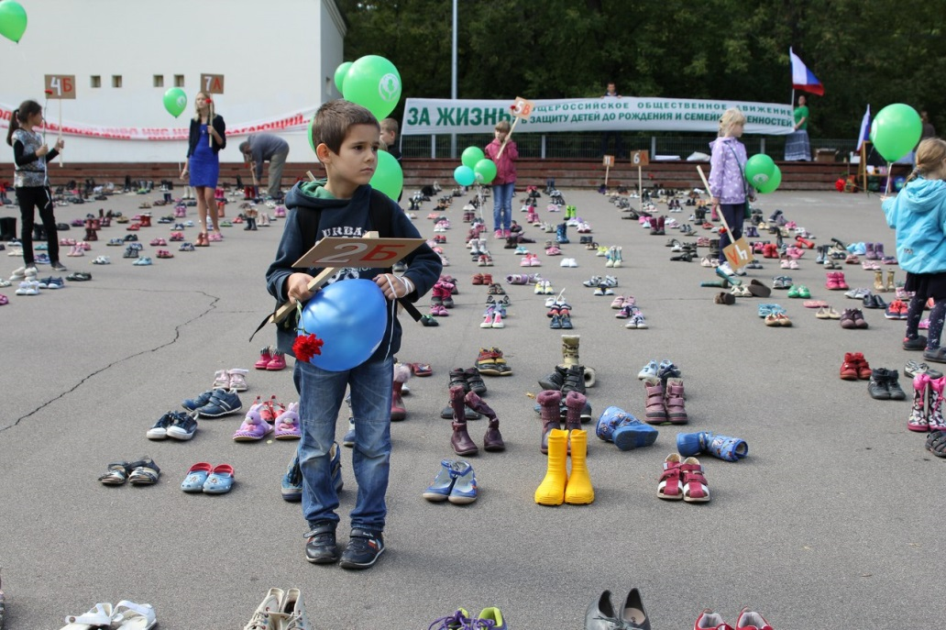
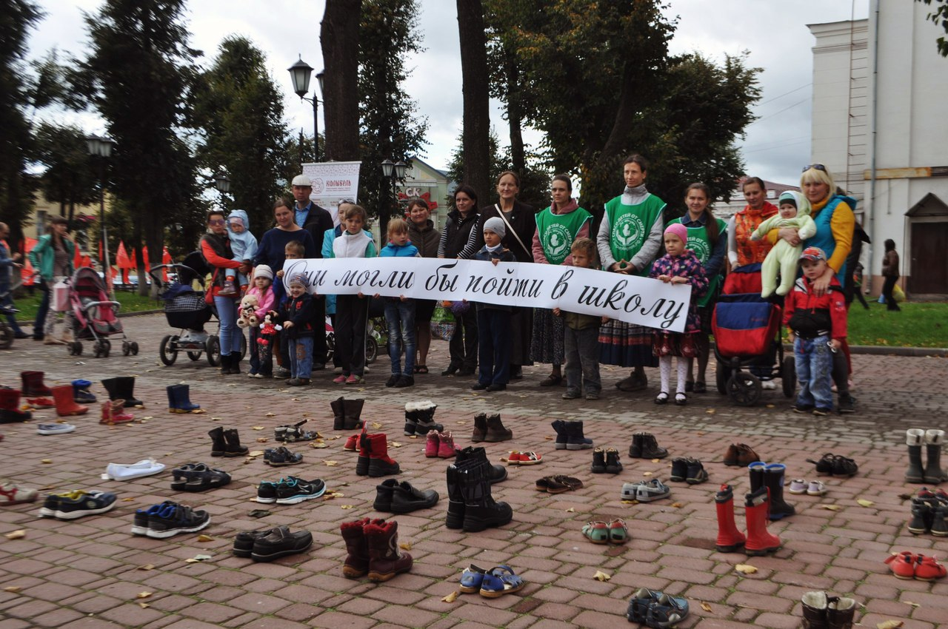
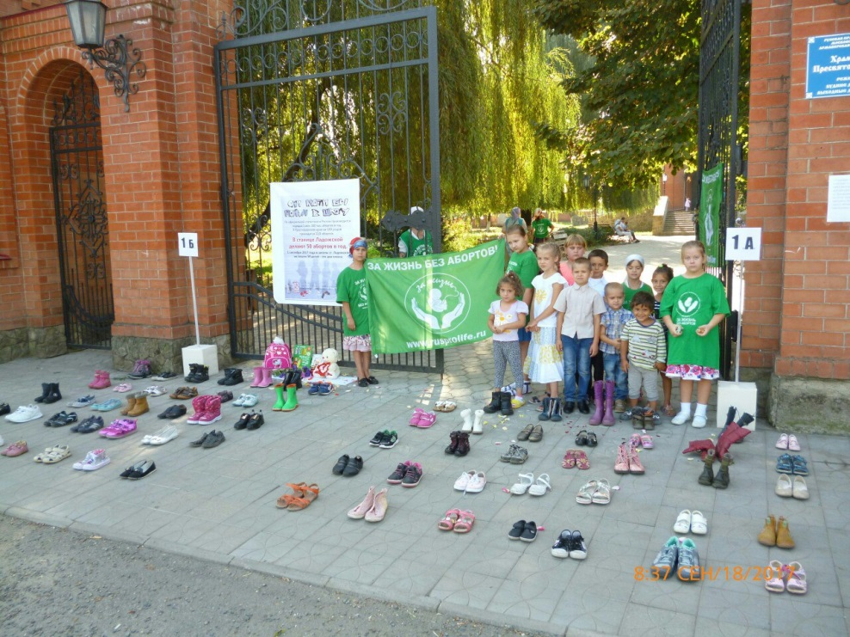

Slide 12
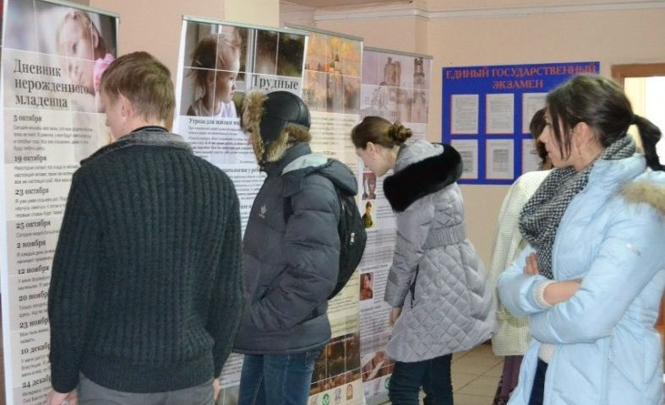
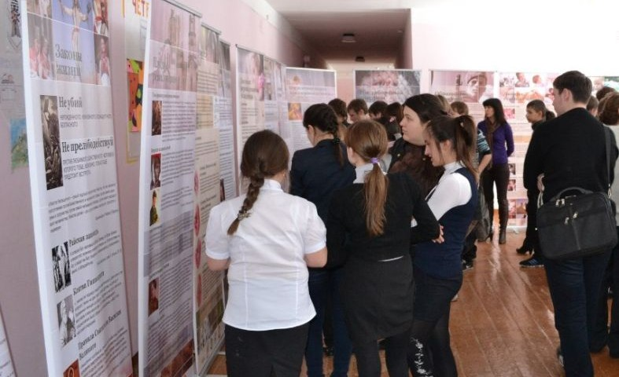
Лекционно-выставочная работа
Проведение лекций в школах, в Вузах и Сузах, медицинских учреждениях.
Создание родительских клубов взаимопомощи и иное.
Более 100 выставок в 90 населенных пунктах.
Прослушали лекции в защиту жизни 130 000 человек в 160 городах.

Slide 13
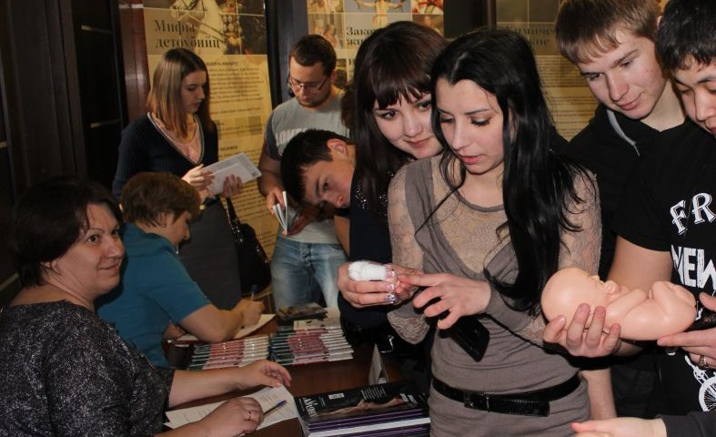
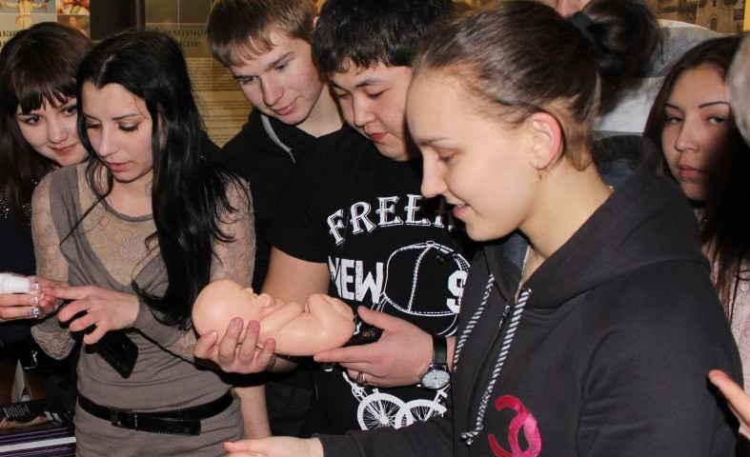
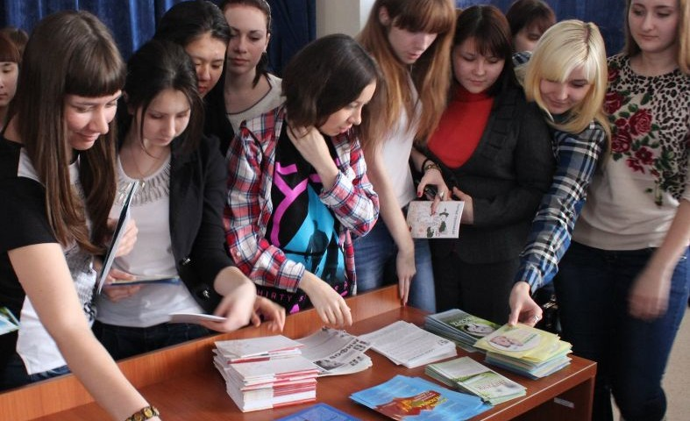

Slide 14
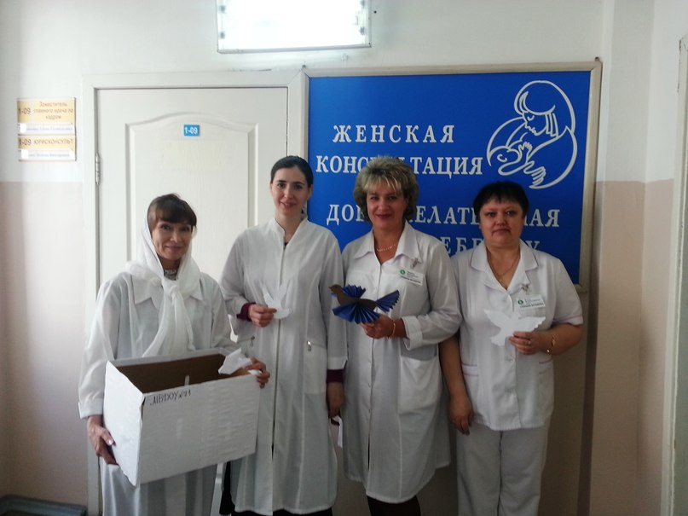
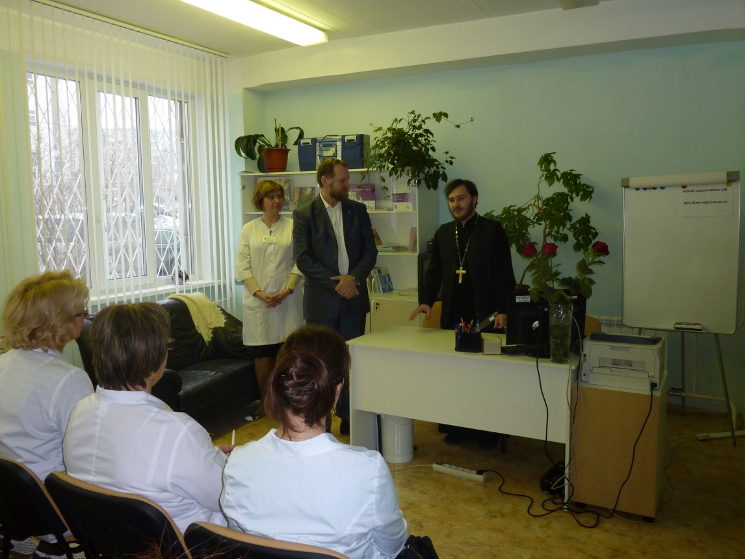
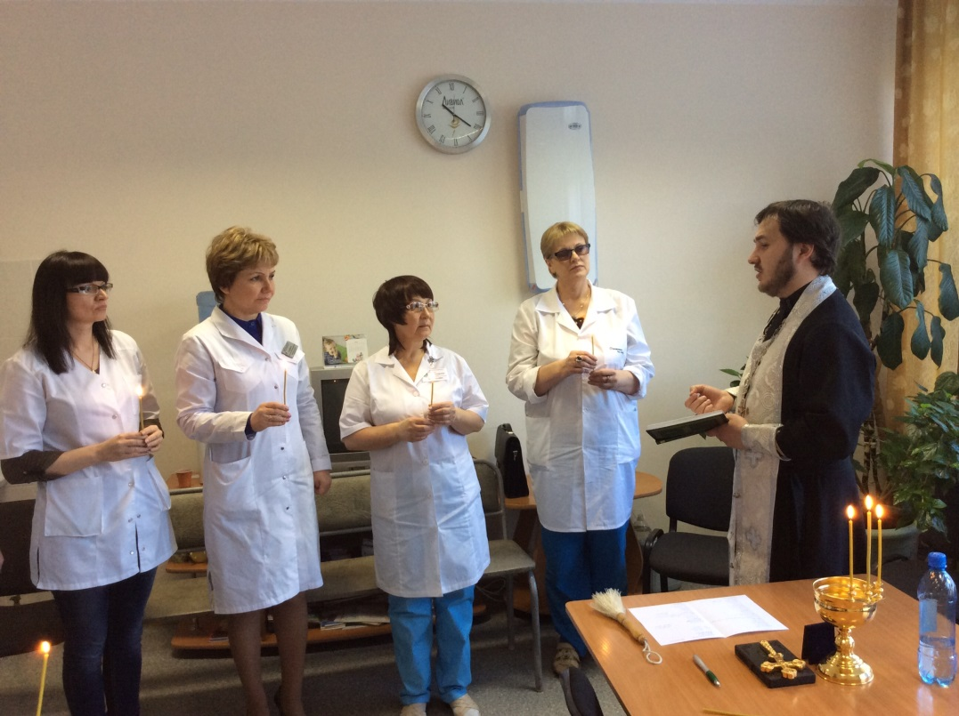
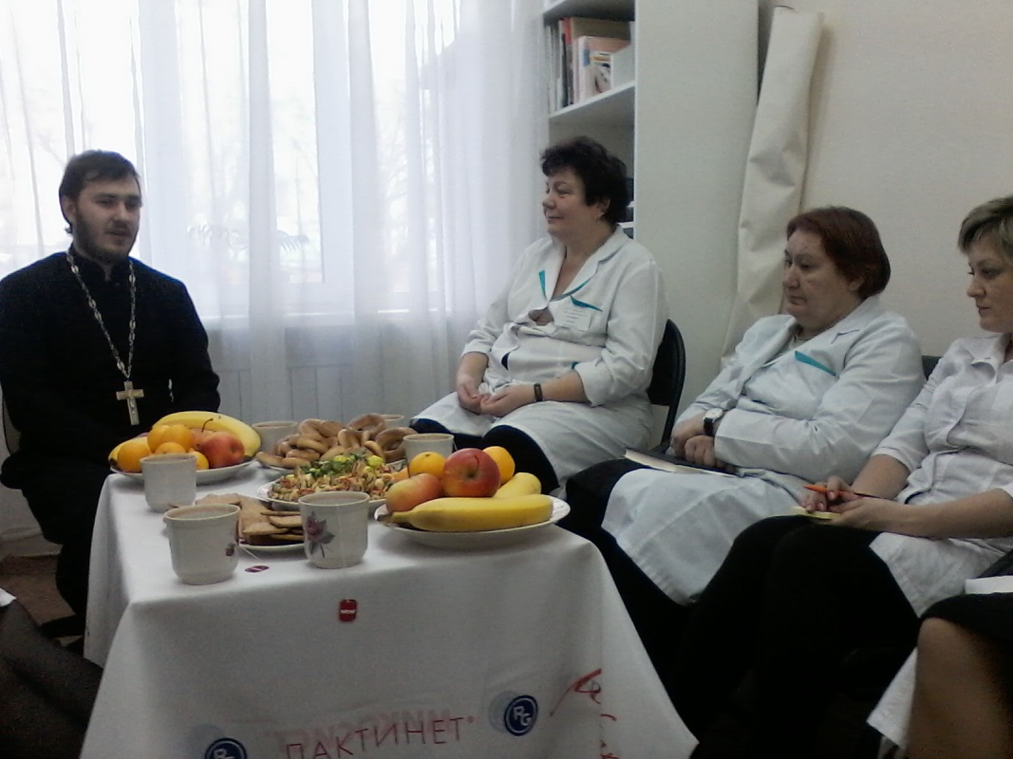

Slide 15
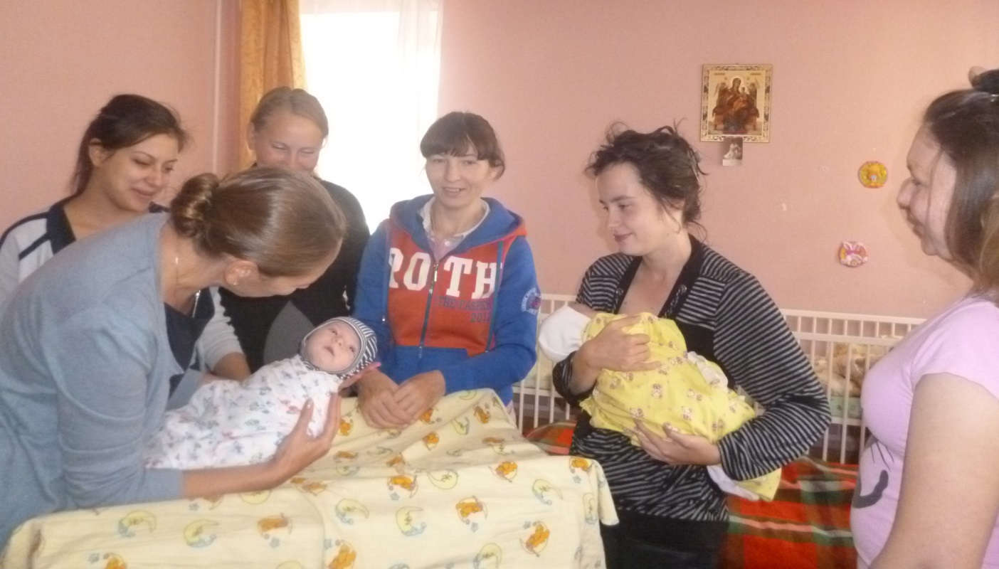
Организация школы или курсов для беременных, занятий по естественному грудному вскармливанию
На курсах молодые мамы, принявшие решение о рождении ребенка в неполной семье, могут узнать о том, как правильно заботиться о себе в период беременности, как подготовиться к родам, получат навыки обращения с ребенком.
Занятия на курсах ведут акушер — гинеколог, перинатальный психолог, а также неонатолог и детский психолог.

Slide 16
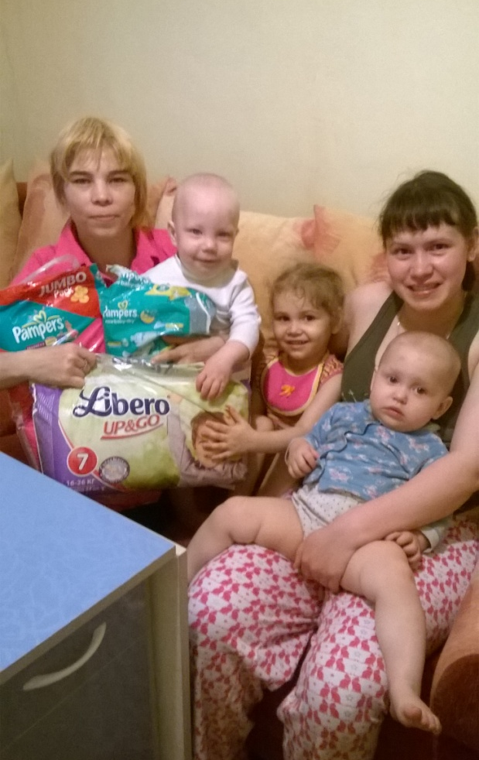
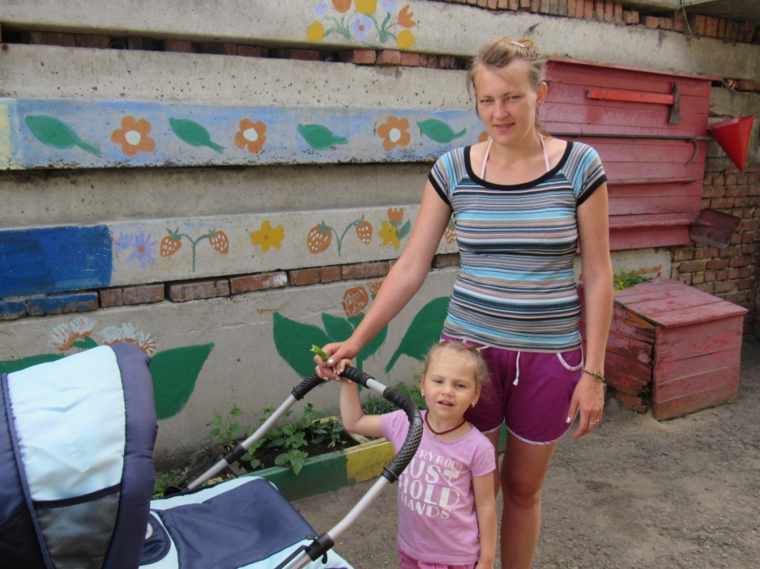
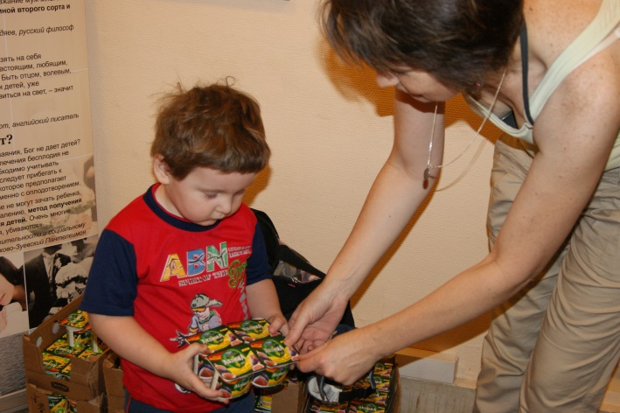
Организация материально-вещевой и продуктовой помощи
Предполагает помощь беременным женщинам самым необходимым: детскими колясками и кроватками, одеждой, обувью, средствами по уходу за малышами, продуктами питания и многое другое.
Как ни прискорбно бы это не звучало, но иногда детская коляска или кроватка, пачка гречки, муки или теплые зимние сапоги помогают спасти жизнь малыша в утробе, а такие случаи реальны, это то, с чем сталкиваются в работе наши специалисты. Сегодня в России свыше 110 церковных центров гуманитарной помощи, и такие центры должны быть в каждой епархии, что старается сделать сейчас Русская Православная Церковь!

Slide 17
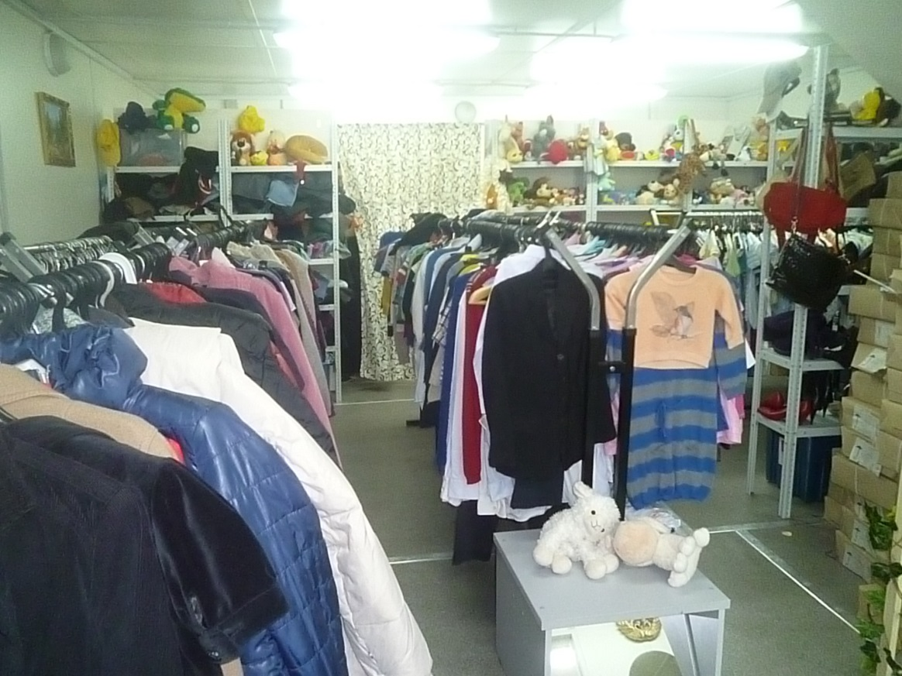
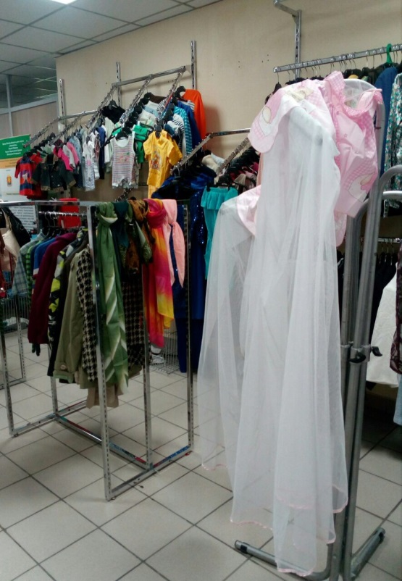
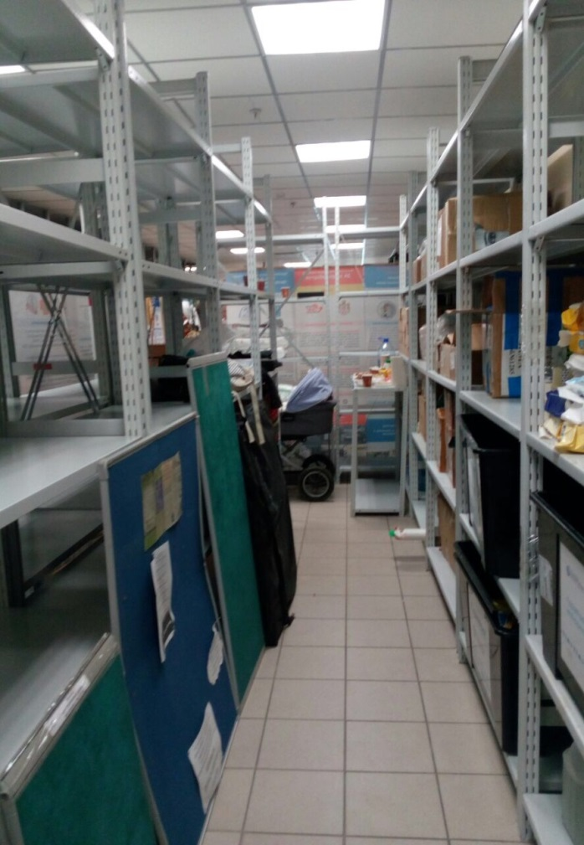
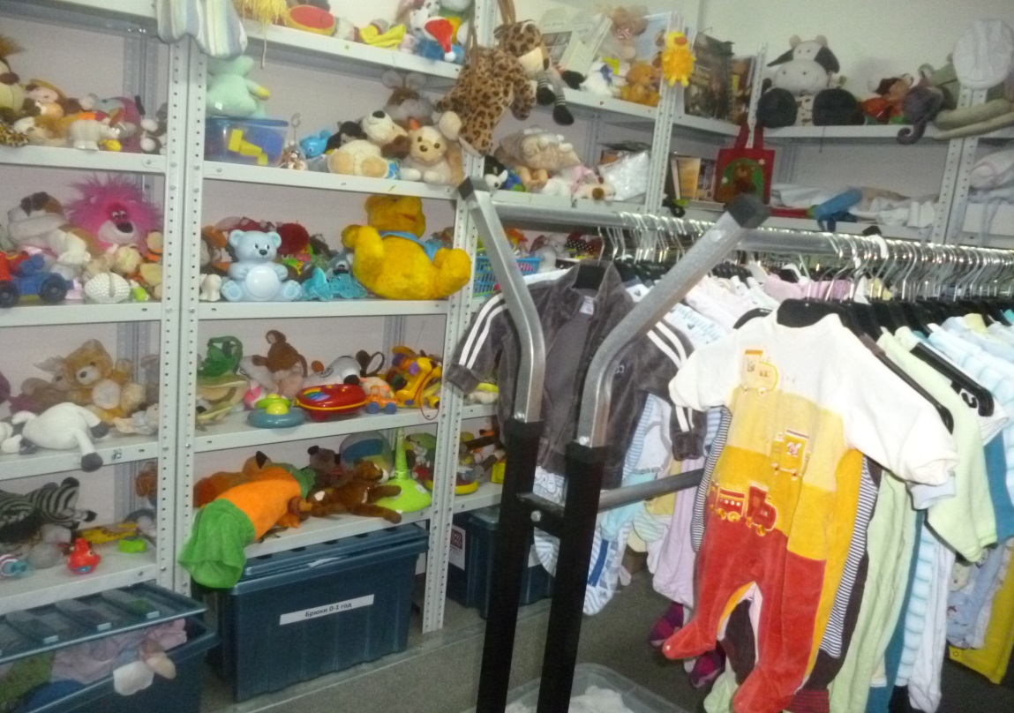

Slide 18
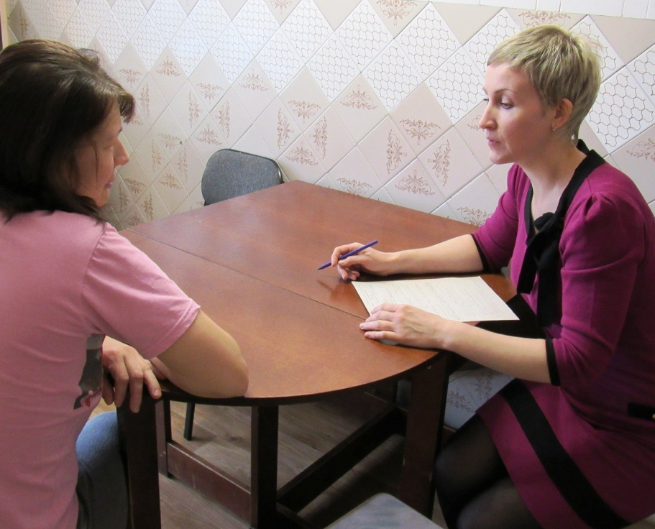
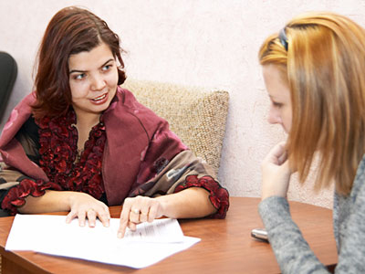
Консультационная помощь
Православного психолога
Юриста
Социального
работника

Slide 19
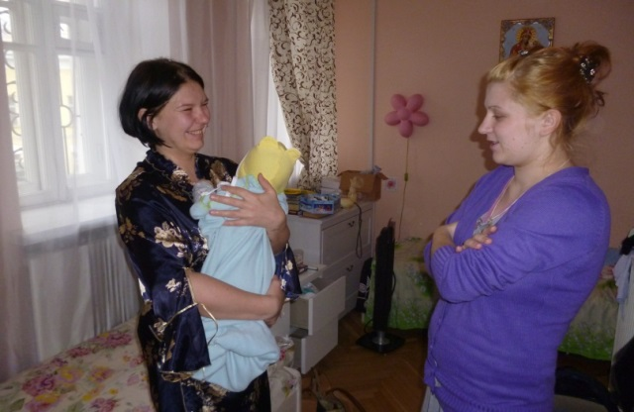
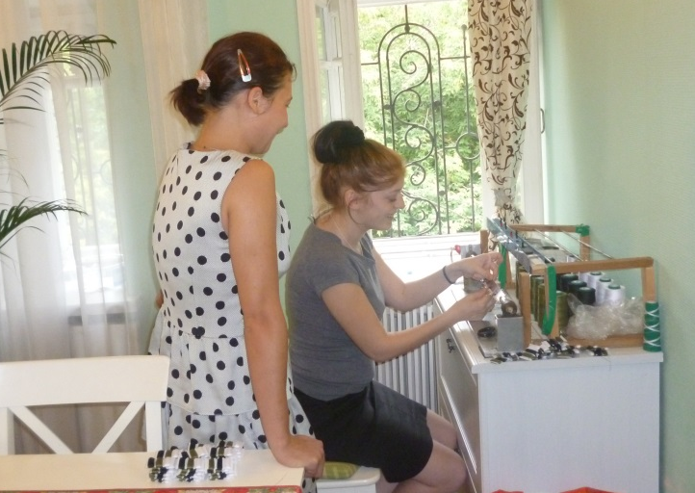
Приют временного пребывания
Приют рассчитан на единовременное проживание 8-10 женщин и 8-10 детей и выполняет следующие задачи:
предоставление временного места для проживания матери с ребенком или беременной женщине в кризисной ситуации;
подготовка и реализация индивидуальной программы помощи для каждой подопечной, в которой описываются весь объем и характер помощи.
помощь по уходу за детьми, а также предоставление надомного труда и возможности заработать средства на будущую жизнь.

Slide 20
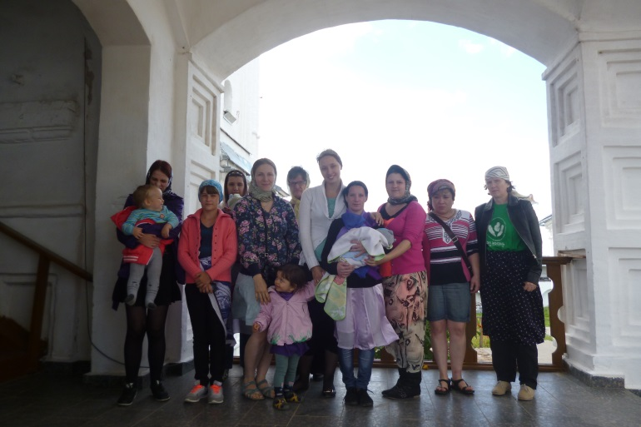
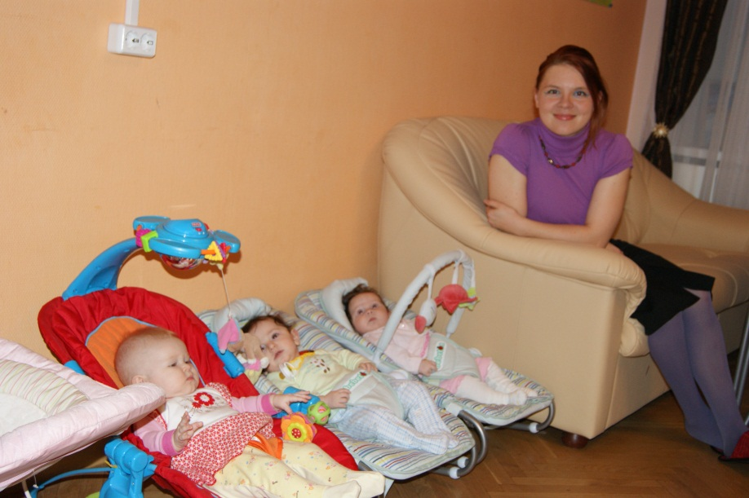
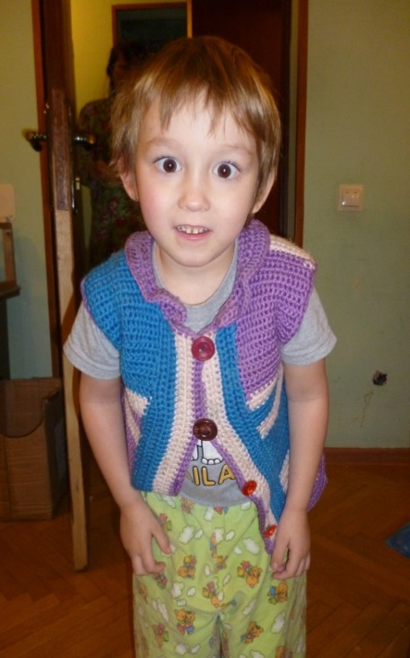
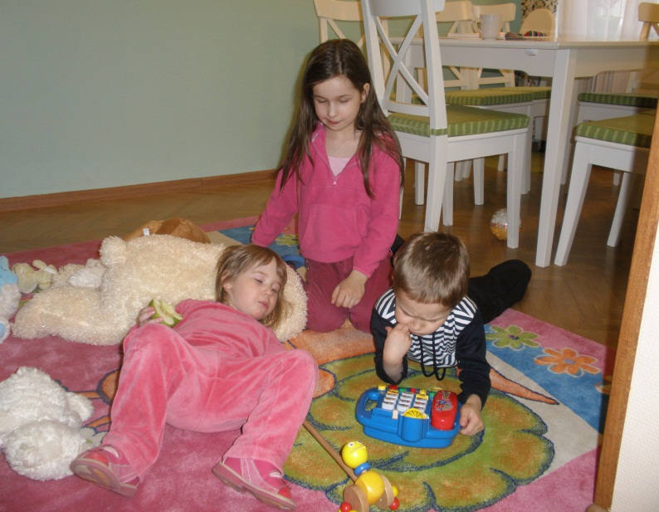
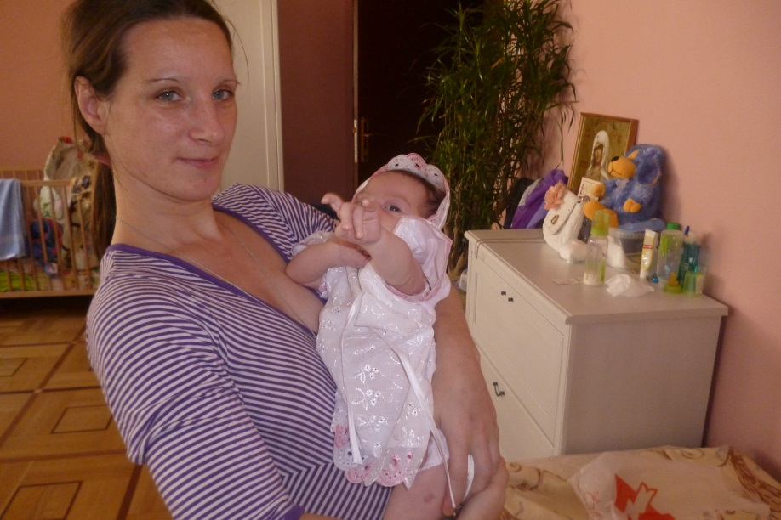

Slide 21
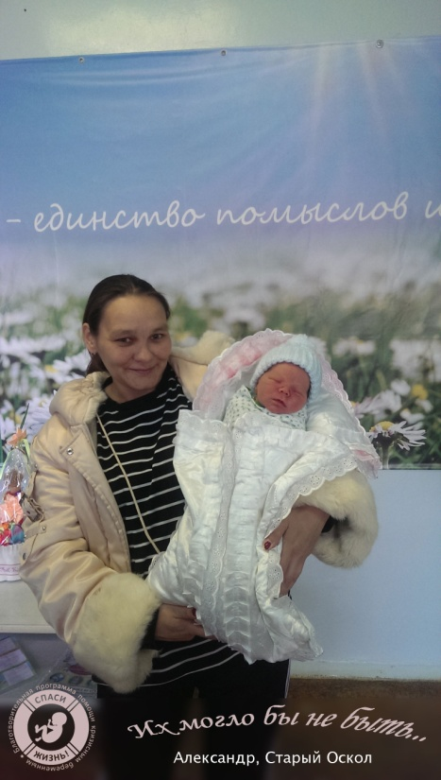
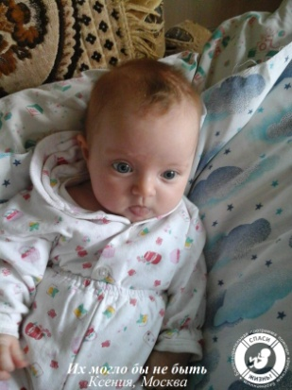
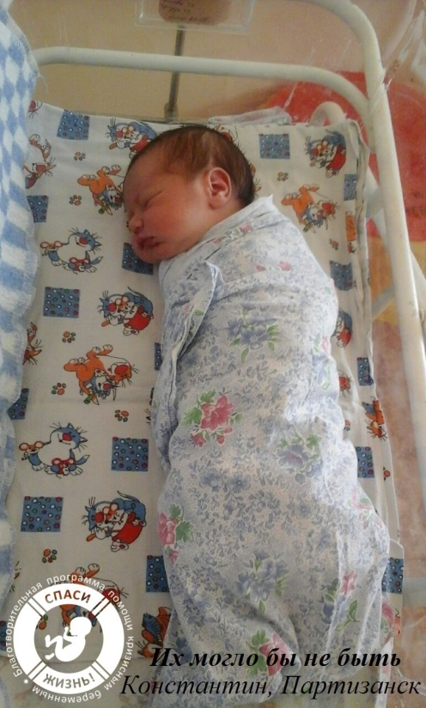
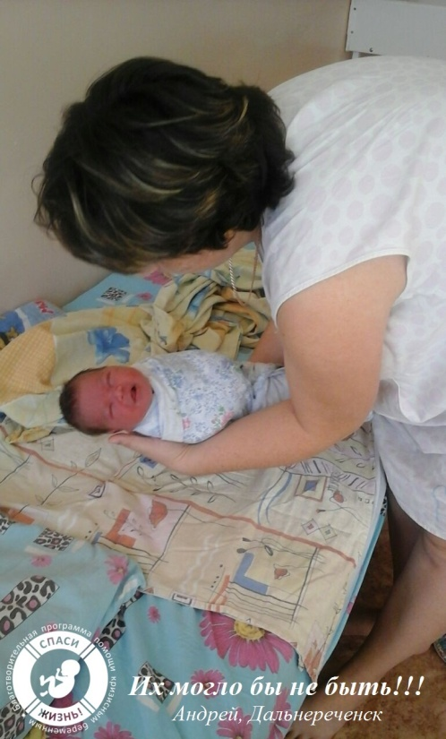
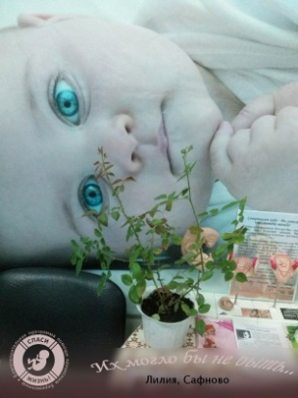
БЛАГОДАРЮ ЗА ВНИМАНИЕ!

